Slide 1
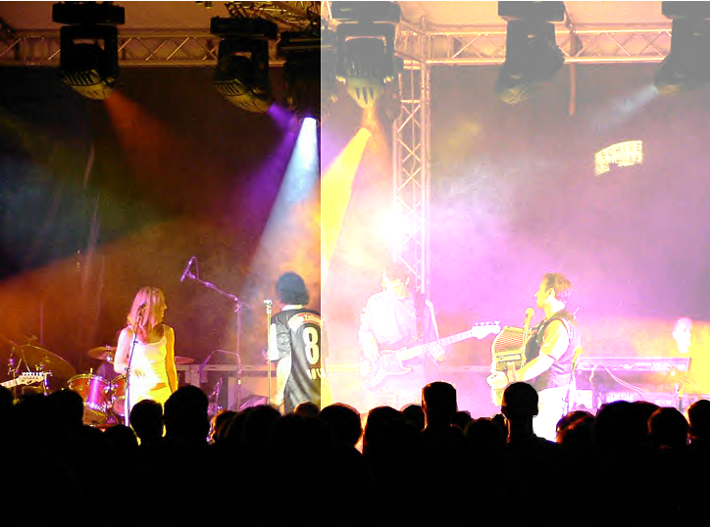

volgende bladzijde
terug
Wat heb je nodig?
Tekenmaterialen zoals: verf/ potloden/ wasco of stiften,
A3-papier, tijdschriften.
Wat moet je doen?
Ontwerp een poster voor een muziekvoorstelling of
popconcert. Dit doe je op A3-formaat.
Op deze poster komt een aankondiging te staan
voor de voorstelling.
Het onderwerp van deze muziekvoorstelling mag je
zelf kiezen. Denk bij het ontwerp eraan, dat het
gebruikt moet worden als reclame voor de voorstelling.
Dus: laat duidelijk zien, dat het om een
muziekvoorstelling of popconcert gaat en waar en
wanneer de voorstelling is. Laat door kleur en vorm
de sfeer van de voorstelling zien.
Hoe ga je te werk?
- Kies eerst een onderwerp.
- Bedenk hoe je de poster wilt maken.
Tekenen, plaatjes, tekst op computer?
- Maak een schets van de tekening die op
de poster komt of zoek geschikte plaatjes. - Bedenk een goede lay-out (z.o.z.). - Maak een schets van de indeling van de poster. - Kijk wat je het beste vindt.
Waar komt de afbeelding en de tekst?
Bij het maken van je keuze moet je er vooral
op letten dat de poster rust uitstraalt.
De Lay-out
Een lay-out is een ordening van tekst en afbeeldingen. Een lay-out is dus een soort compositie. Van compositie
spreken we in algemene zin, over een lay-out hebben we het, wanneer het gaat over iets, waar tekst in voorkomt.
Wanneer je een lay-out gaat opzetten, begin je altijd eerst met de grote lijnen. Je maakt eerst een ruwe schets.
Later vul je pas de details in.

Slide 2


terug
Kenmerken van een goede poster:
-duidelijk waarover het gaat;
-eenvoudige/ duidelijke voorstelling;
-gebruik van grote kleurvlakken;
-grote duidelijke tekst;
-makkelijk leesbare woorden.
Het volgende kan erop staan:
Wat is er te doen?
Wanneer is het? (datum)
Waar is het? (adres)
Hoe laat is het?
Eventueel tel. / internet site ?

